Slide 1
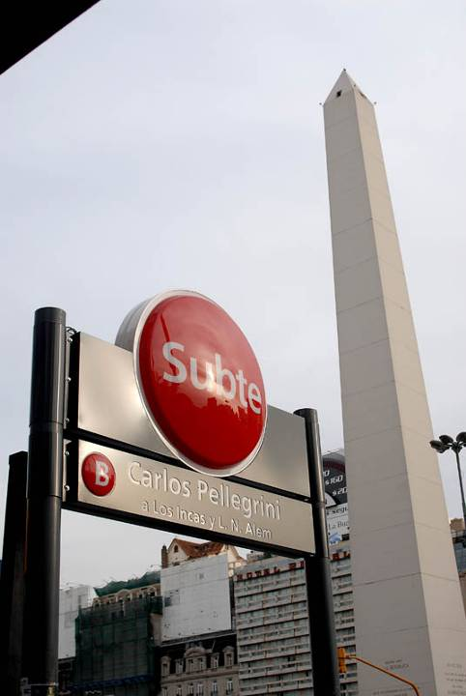

La Visión del Cliente:
cómo hacemos para conocerlo
en su verdadera dimensión
Concesionario Privado de los Subterráneos de la Ciudad de Buenos Aires y la Línea Urquiza

Slide 2
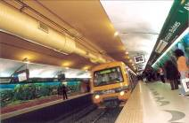
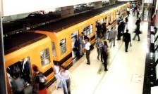
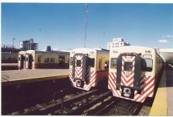
Características de la concesión
Metrovías es la empresa Concesionaria del Subterráneo de la Ciudad de Buenos Aires, el Premetro y la Línea Ferroviaria Urquiza desde Enero de 1994
Tiene a su cargo la operación, el mantenimiento y la ejecución de un Plan de Inversiones sobre la red actual

Slide 3
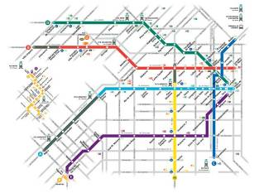
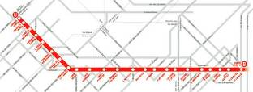
La red operada por Metrovías
• Subterráneo
46 km subterráneos; 6 líneas; 76 estaciones
7 km Premetro; 1 línea; 17 estaciones
Demanda anual: 289 millones de pasajeros
Coches aptos para servicio: 658
• Línea Urquiza
26 km, 23 estaciones
Demanda anual: 23 millones
Coches aptos para servicio: 108

Slide 4
Indicadores claves del servicio del Subte
• Enero- Diciembre 09 vs. Enero - Diciembre 93:
Pasajeros aumentaron 99%
Coches km aumentaron 77%
Coches aptos para servicio: aumentaron de 186 a 658 - Incremento del 254%
Pasajeros Directos
Subte y Premetro
Millones de pasajeros
Gestión Estatal
Gestión Privada

Slide 5
Indicadores claves del servicio de la Línea Urquiza
Pasajeros
Línea Urquiza
Enero - Diciembre 09 vs. Enero - Diciembre 93:
Pasajeros aumentaron 36%
Confiabilidad aumentó a 99,3%
Millones de pasajeros
Gestión Estatal
Gestión Privada

Slide 6
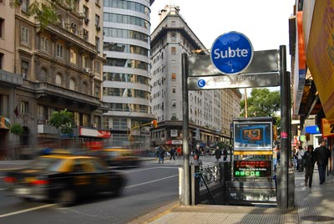
La visión del Cliente
Comenzaré señalando que entendemos como cliente a los usuarios
Puede pensarse que la forma de conocer la visión del cliente es a través de encuestas, focus group, evaluación de las quejas ….
Esto es cierto, pero no es todo….
En ciudades donde el Subte o Metro compiten con otros modos (básicamente buses), la elección del cliente por un modo u otro es una buena señal de su visión del servicio y de la relación calidad / precio que cada servicio le ofrece
En el Área Metropolitana de Buenos Aires (AMBA) el Subte y los buses compiten todo a lo largo del sistema subterráneo con una tarifa similar. Es muy difícil que pueda encontrarse un trayecto en subte que no pueda realizarse también en bus
Por esto, resulta muy interesante analizar qué pasó con la distribución modal en el Área Metropolitana de Buenos Aires desde el año 1970 a la fecha …..

Slide 7
División Modal Transporte Público Jurisdicción Nacional AMBA
Año 1970
Total Pasajeros: 3.082,0 M
Año 1993
Total Pasajeros: 2.387,5 M
Año 1998
Total Pasajeros: 2.203,4 M
Año 2009
Total Pasajeros: 2.335,1 M

Slide 8
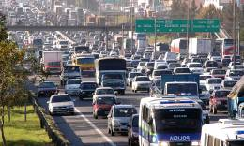
1| La Elección Modal de los Usuarios
Analizando la evolución de la división modal pueden extraerse interesantes conclusiones:
Desde el año 1970 hasta el año 1993 el sistema subterráneo perdió 130 millones de pasajeros, los ferrocarriles suburbanos perdieron 201 millones y los colectivos perdieron 363 millones. El total del sistema perdió 694 millones de pasajeros
Entre los años 1993 (último año de gestión estatal del subterráneo y los ferrocarriles) y el año 2009 el sistema subterráneo incrementó su demanda en 144 millones de pasajeros anuales, los ferrocarriles suburbanos incrementaron en 219 millones y los colectivos perdieron 415 millones. El total del sistema perdió sólo 52 millones de pasajeros
Realizando la comparación punta a punta, desde 1970 a la actualidad, el sistema subterráneo incrementó su demanda en 13 millones de pasajeros anuales, los ferrocarriles suburbanos incrementaron en 18 millones y los colectivos perdieron 778 millones. El total del sistema perdió 747 millones de pasajeros

Slide 9
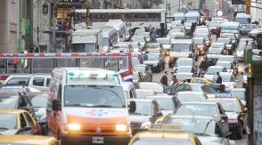
2| La Elección Modal de los Usuarios
Cuando la calidad del servicio de los subterráneos y los ferrocarriles se degradó significativamente, la pérdida de pasajeros los golpeó con dureza (1970-1993)
Cuando la calidad del servicio se recuperó, los pasajeros volvieron con rapidez.
Está clara la sensibilidad que tiene la demanda a la calidad del servicio y la preferencia de los usuarios por los modos masivos frente a los colectivos cuando la calidad del servicio que se le brinda es adecuada

Slide 10

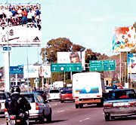
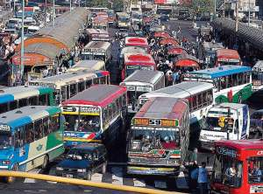
3| La Elección Modal de los Usuarios
La motorización (uso del auto particular) es una de las principales causas de la reducción de la demanda de los colectivos, golpeándolo fuerte también con el incremento en los tiempos de viaje
Aún con la pérdida señalada, el transporte por buses hoy representa casi el 70% de los viajes motorizados del transporte público de pasajeros de jurisdicción nacional en el Área Metropolitana de Buenos Aires

Slide 11
1| La Elección Modal de los Usuarios Total Jurisdicción Nacional AMBA
Pasajeros por día hábil
Modos | 1972¹ | % | 2007² | %
Trenes | 1.216.400 | 6,9 | 1.335.139 | 5,1
Subte | 948.100 | 5,4 | 981.850 | 3,7
Colectivos | 9.458.300 | 54,3 | 8.267.172 | 31,6
Auto | 2.680.500 | 15.4 | 11.021.000 | 42,2
Moto | - | - | 1.075.200 | 4,1
Taxis | 1.177.300 | 6,8 | 1.115.000 | 4,3
A pie y bicicletas | 1.410.000 | 8,1 | 2.230.000 | 8,5
Otros | 537.600 | 3,1 | 119.840 | 0,5
Total | 17.427.900 | 100,0 | 26.145.201 | 100,0
¹ Fuente: Año 1972, “Estudio Preliminar de Transporte Región Metropolitana” Tomo I – Publicación 1972 –
Ministerio de Obras y Servicios Públicos de la Nación.
² Observatorio de Movilidad Urbana – Corporación Andina de Fomento - 2007

Slide 12
2| La Elección Modal de los Usuarios
Total Jurisdicción Nacional AMBA
Puede observarse que en el período analizado los pasajeros de los trenes y subtes se incrementaron (10% trenes y 4% subte), los usuarios de los colectivos se redujeron (13%), y los viajes realizados en automóvil se incrementaron muy significativamente ( 311%)
Está claro que la motorización le quitó muchos pasajeros a los colectivos, pero no a los trenes y subtes, que pese a la motorización siguieron incrementando su demanda, aunque mucho menos en proporción del aumento que tuvieron los usuarios del automóvil
Para que los pasajeros viajen en los modos ferroviarios, la calidad del servicio debe ser adecuada, porque cuando ello no ocurre pierde confiabilidad, y con ello pierde su principal ventaja.
Eso es lo que ocurrió entre 1970 y 1993
Esta también es una forma de percibir la visión del cliente

Slide 13
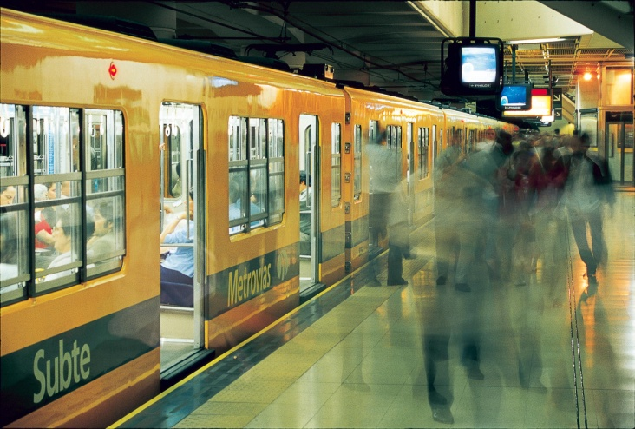
1| Encuestas de Satisfacción
Ahora analizaremos otra forma, que es la que nos muestra las encuestas de satisfacción
El nombre de la Mesa Redonda es: “VISION DEL CLIENTE: ¿CÓMO HACEMOS PARA CONOCERLO EN SU VERDADERA DIMENSIÓN?”
Cuál es la verdadera dimensión? Existe?.....
De acuerdo con nuestra experiencia, la
visión del cliente depende de cómo se la
aborde

Slide 14
2| Encuestas de Satisfacción
Resulta central en las encuestas conocer los atributos que los usuarios estiman necesario mejorar.
Para identificarlos se realiza un abordaje desde 3 ángulos distintos:
Pregunta abierta y respuesta espontánea: se les pregunta cuáles son los 4 principales aspectos del servicio que deberían ser mejorados, en orden de importancia
Pregunta y respuesta guiada: se les presentan 26 atributos del servicio y deben indicar la importancia que le asignan a cada uno y la satisfacción que le brindan cada uno. La resta entre importancia y satisfacción permite realizar el “gap analysis”
Pregunta guiada y respuesta abierta: de los mismos 26 atributos se le pide que identifique espontáneamente los dos más importantes, en orden de importancia
Con esta batería de respuestas se elabora un cuadro comparativo, línea por línea

Slide 15
3|Encuestas de Satisfacción
Aspectos del servicio a mejorar: Ejemplo 1
Aspectos del servicio que deberían ser mejorados (respuesta espontánea) | GAP Análisis - Aspectos del servicio: Importancia vs. Satisfacción | Aspectos del servicio que deberían mejorarse prioritariamente (pregunta guiada)
Comodidad en el viaje | Comodidad en el viaje | Comodidad en el viaje
Interrupciones del servicio | Interrupciones del servicio | Interrupciones del servicio
Estado general de los vagones / vehículos (exterior e interior) | Ruido | Frecuencia de los servicios
Seguridad frente a delitos | Estado general de los vagones (exterior e interior) | Estado general de los vagones / vehículos (exterior e interior)
Frecuencia de los servicios | Seguridad frente a delitos | Seguridad frente a delitos
Posibilidad de realizar varios recorridos con el mismo medio de transporte | Temperatura | Ruido
Más vagones / más coches | Limpieza general de la estación | Puntualidad o regularidad para llegar
Ruido | Limpieza del vagón | Más vagones / más coches
Más ventilación / Aire acondicionado / Temperatura (calor) | Colas en boletería | Seguridad por accidentes
Puntualidad o regularidad para llegar | Frecuencia de los servicios | Información sobre demoras, interrupciones, emergencias, etc.
Limpieza general de la estación | Posibilidad de realizar varios recorridos con el mismo medio de transporte | Limpieza general de la estación

Slide 16
4| Encuestas de Satisfacción
Aspectos del servicio a mejorar: Ejemplo 2
Aspectos del servicio que deberían ser mejorados (respuesta espontánea) | GAP Análisis - Aspectos del servicio: Importancia vs. Satisfacción | Aspectos del servicio que deberían mejorarse prioritariamente (pregunta guiada)
Frecuencia de los servicios | Temperatura | Comodidad en el viaje
Comodidad en el viaje | Interrupciones del servicio | Frecuencia de los servicios
Puntualidad o regularidad para llegar | Información sobre demoras, interrupciones, emergencias, etc. | Seguridad frente a delitos
Estado general de los vagones / vehículos (exterior e interior) | Ruido | Más ventilación / Aire acondicionado / Temperatura (calor)
Seguridad frente a delitos | Frecuencia de los servicios | Interrupciones del servicio
Más ventilación / Aire acondicionado / Temperatura (calor) | Seguridad frente a delitos | Estado general de los vagones / vehículos (exterior e interior)
Que alarguen el recorrido | Posibilidad de realizar varios recorridos con el mismo medio de transporte | Que alarguen el recorrido
Interrupciones del servicio | Comodidad en el viaje | Ruido
Más vagones / más coches | Estado general de los vagones (exterior e interior) | Estado general de las estaciones / paradas
Ruido | Seguridad por accidentes | Limpieza general de la estación
Estado general de las estaciones / paradas | Limpieza del vagón | Limpieza del vagón / vehículo
(*1)

Slide 17
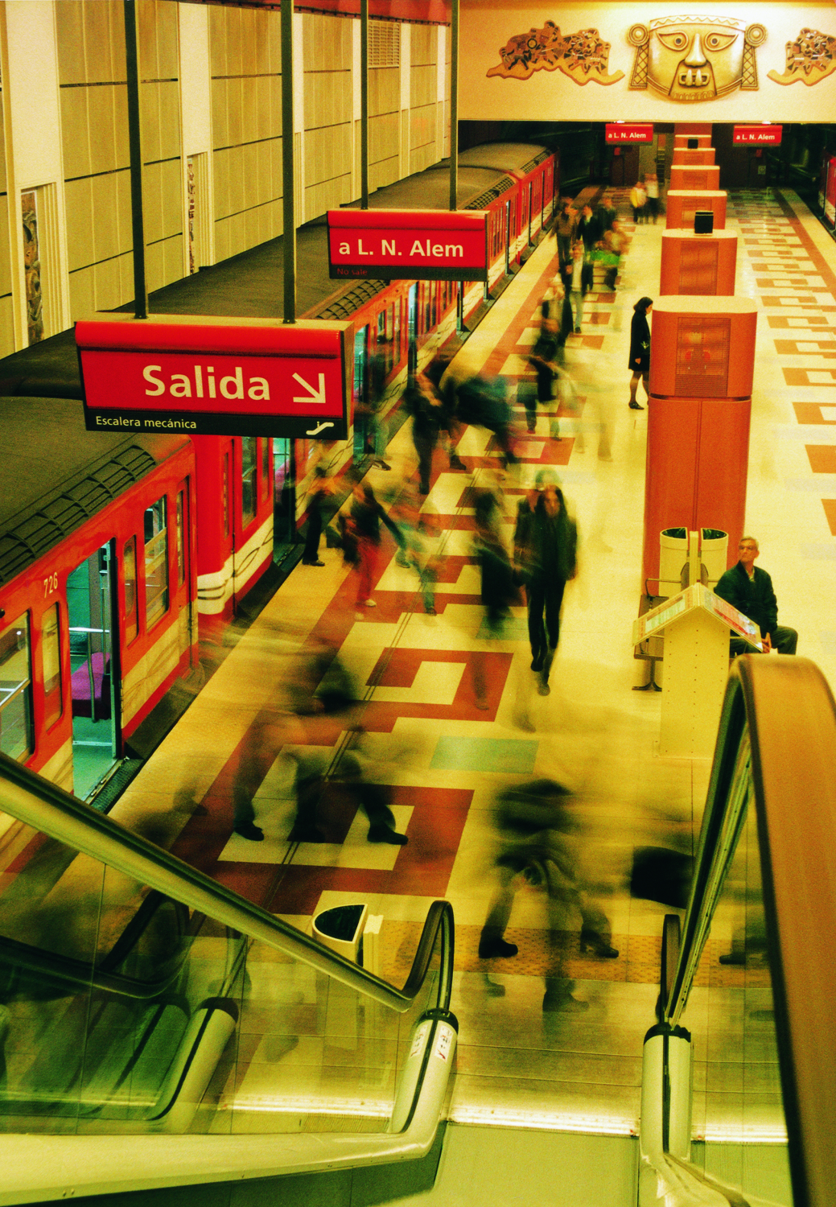
5| Encuestas de Satisfacción
Cuál de los resultados refleja con mayor fidelidad la visión del cliente?????.....
La respuesta espontánea, no guiada, tiene su importancia, porque puede entenderse que es lo que el usuario tiene más presente que le molesta del servicio y quiere mejorar.
El gap análisis es un nivel de análisis más sutil. Puede ser que el usuario no tenga del todo presente la necesidad de mejorar determinados atributos, pero ello surge como diferencia entre Importancia y Nivel de Satisfacción
Los mismos atributos con los que se construye el “gap analysis” son nuevamente recordados y se le pide al usuario que identifique los dos más importantes.
Realizar estos análisis en forma continua permite ir evaluando el impacto que provocan las medidas que se toman, acentuando algunas medidas y corrigiendo otras, e ir midiendo el impacto de las nuevas medidas….

Slide 18
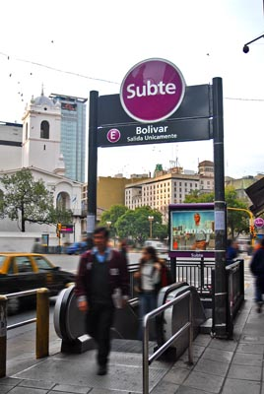
6| Encuestas de Satisfacción
Otra cuestión muy interesante hemos detectado en nuestras encuestas de satisfacción
Desde hace unos años formulamos en las encuestas la MISMA pregunta de satisfacción con el servicio al comienzo y al final de la encuesta….y las respuestas presentan, en algunos casos, diferencias significativas
La respuesta inicial refleja la sensación impulsiva; la respuesta final es reflexiva….cuál es la real?.....
Prácticamente en todos los casos la satisfacción de los usuarios de Metrovías mejora después de reflexionar sobre cada uno de los atributos del servicio
La respuesta impulsiva de qué depende entonces? Se encontró que existe una interesante correlación entre las respuestas críticas y las noticias que han visto o escuchado en los medios en los últimos tiempos

Slide 19
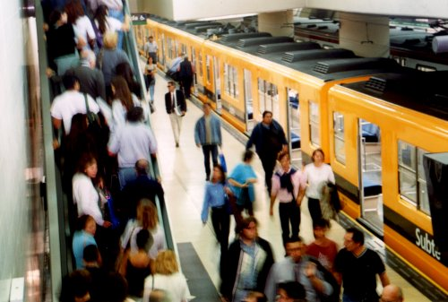
7| Encuestas de Satisfacción
Consultados sobre este tema se obtiene que las huelgas y los conflictos gremiales ocupan el 80% de las noticias que los usuarios recuerdan. Hechos positivos no quedan grabados en el recuerdo de nuestros usuarios
También les preguntamos a los usuarios por su disposición a continuar utilizando el servicio y a recomendarlo: su respuesta también ilustra su visión del servicio …..
La disposición a recomendarlo refleja su visión del servicio y el compromiso con sus conocidos que asume al recomendarlo
La disposición a continuar utilizando el servicio, en el caso de existir alternativas de transporte con tarifas similares, también nos ayuda a conocer su visión global

Slide 20
1| Reflexiones finales
La visión del cliente no es fácil de conocer; tampoco el propio cliente la conoce con claridad
El Metro presenta enormes beneficios para la Sociedad en términos sociales y medioambientales. El cliente lo que percibe con claridad es el ahorro en el tiempo de viaje y aspira a viajar con seguridad, confiabilidad y confort
Los operadores tenemos la responsabilidad de brindar un servicio confiable, con seguridad y rapidez y el mayor confort posible, buscando el equilibrio entre costos y beneficios sociales
Tener siempre presente sus niveles de satisfacción con el servicio nos tiene que orientar en las mejoras a introducir y en la manera de acercarnos a él

Slide 21
2| Reflexiones finales
Resulta muy interesante cómo, formulada la misma pregunta de satisfacción a los usuarios al principio y al final, tiene diferentes resultados, siendo en todos los casos más positiva al final
Esto muestra la conveniencia de intensificar las campañas con los medios, señalando las virtudes del Metro y las acciones positivas realizadas, mostrando, con especial énfasis, las que tienen que ver con la Responsabilidad Social Empresaria, como los eventos culturales y otras acciones de ayuda hacia nuestras comunidades
Debemos estar cerca de nuestros usuarios, transmitiéndole que nuestra misión no es sólo transportarlos en forma segura, rápida y confiable, sino que cumplimos un rol central para garantizar la sustentabilidad de nuestras ciudades

Slide 22
MUCHAS GRACIAS POR SU ATENCIÓN !!!!
Lic. Ester Litovsky
Gerente de Planeamiento Estratégico y Control de Gestión
METROVÍAS S.A.
elitovsky@metrovias.com.ar

